Slide 1
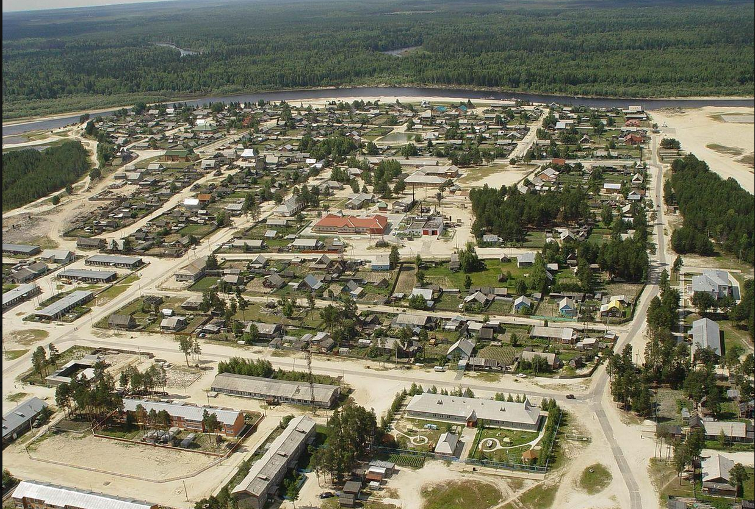
Село Угут (Сургутский район)

Slide 2
МБОУ «Угутская средняя общеобразовательная школа»
Урок родного языка
Тема: «Моя семья»
Класс: 4 Б
Учитель:
Обирина Анжела Егоровна

Slide 3
Цель урока: Узнать названия членов семьи на хантыйском языке

Slide 4


Slide 5
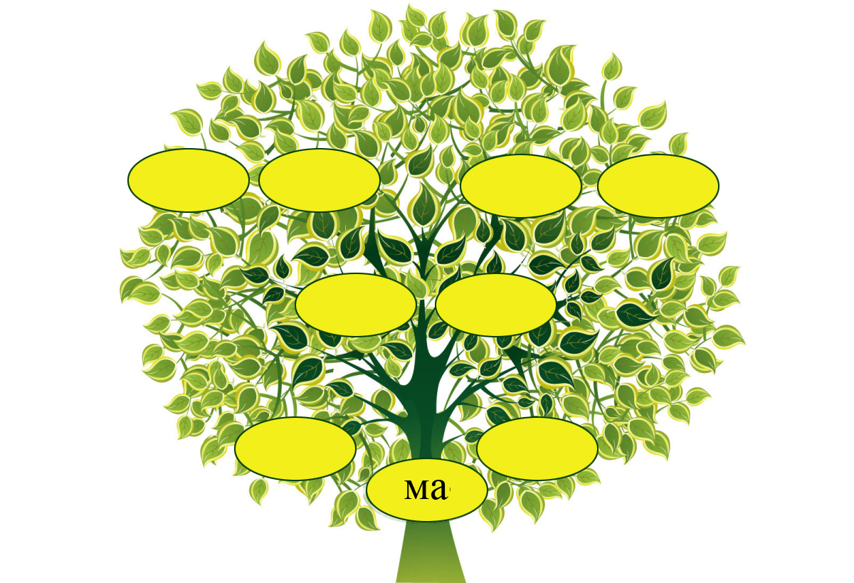

Slide 6
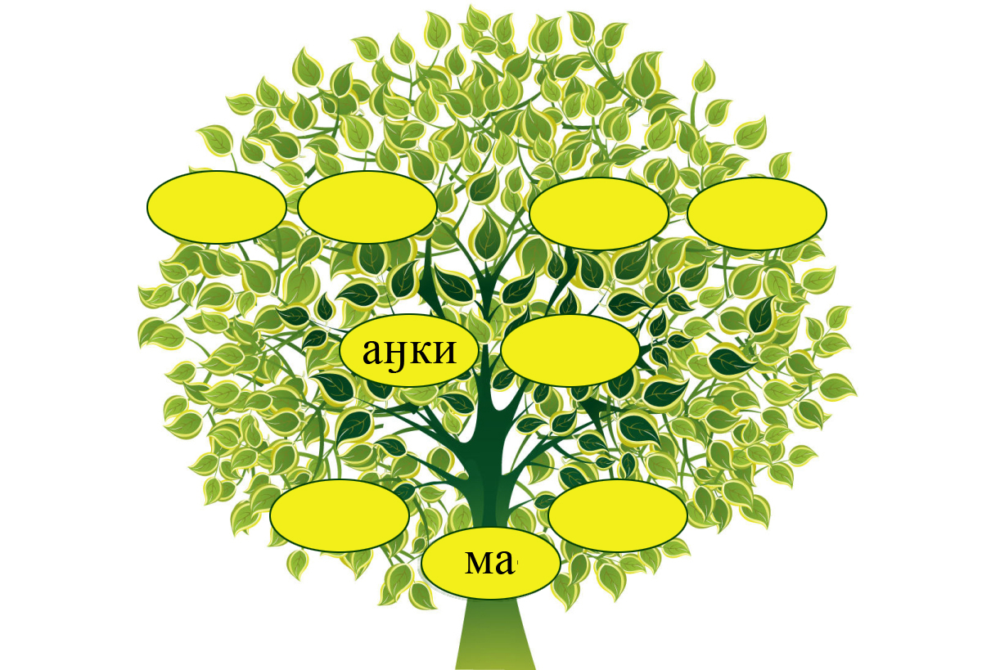

Slide 7
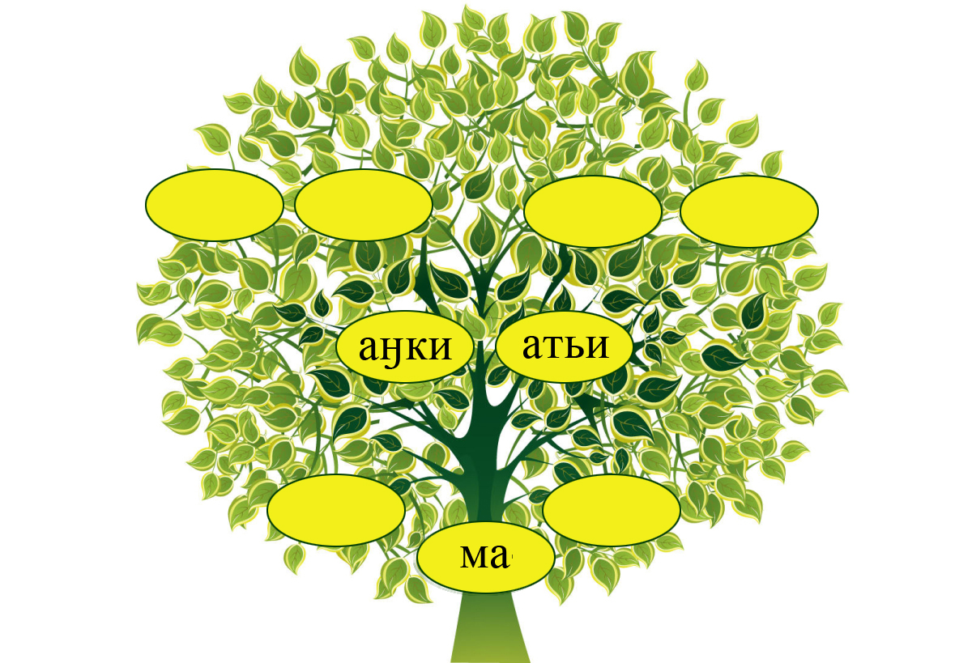

Slide 8
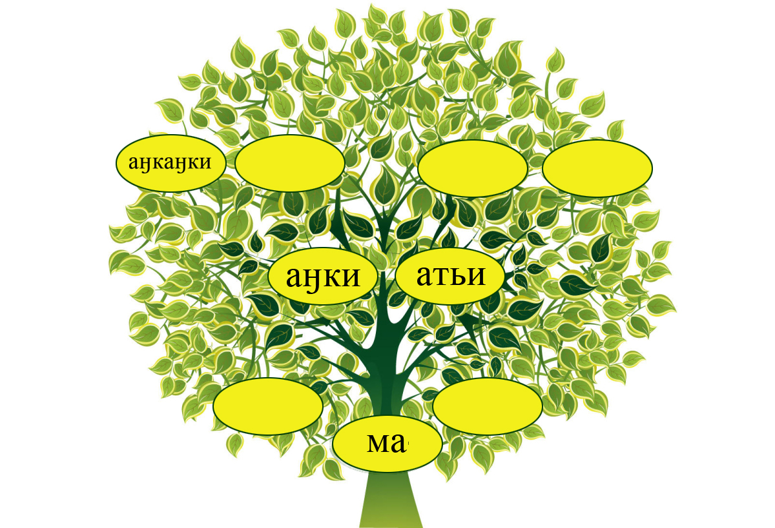

Slide 9


Slide 10
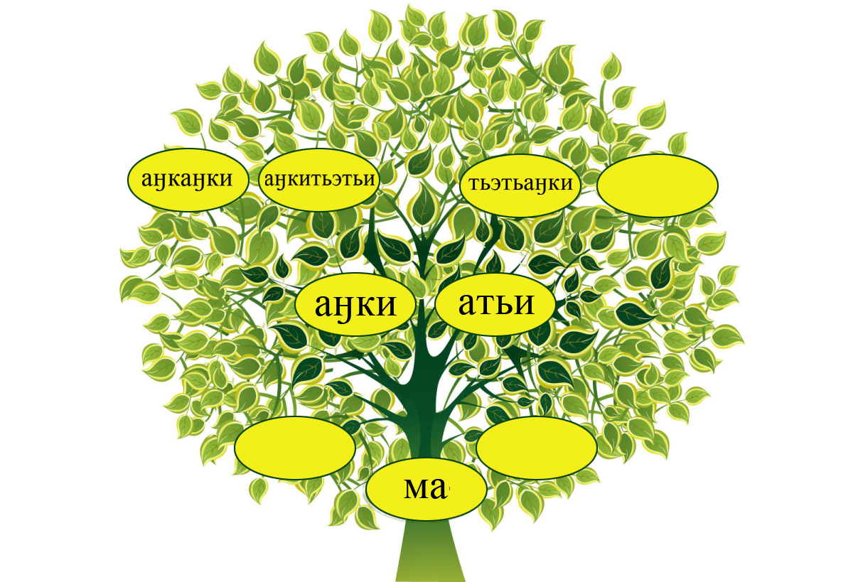

Slide 11
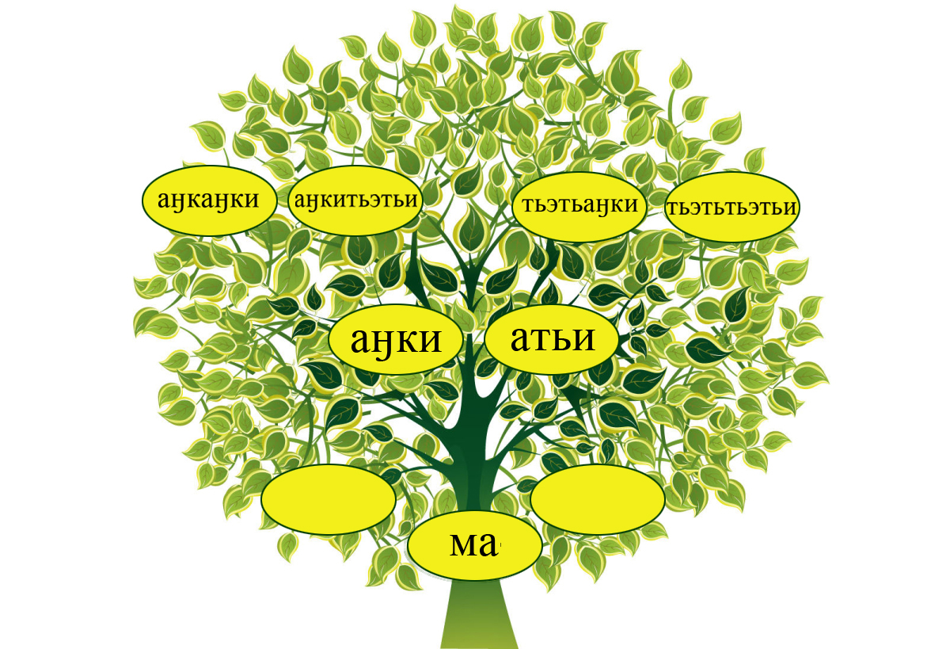

Slide 12
В этом альбоме семейные снимки,
Где мы смеемся, все вместе, в обнимку.
________________________________________________
мама мамина мама мамин папа
________________________________________и_______-
папа папина мама папин папа я
Все мы конечно большая семья!

Slide 13
В этом альбоме семейные снимки,
Где мы смеемся, все вместе, в обнимку. Анки, анканки, анкитьэтьи
Атьи, тьэтьаӈки, тьэтьтьэтьи и ма.
Все мы конечно большая семья!

Slide 15
Цель урока: Узнать названия членов семьи на хантыйском языке

